Slide 1
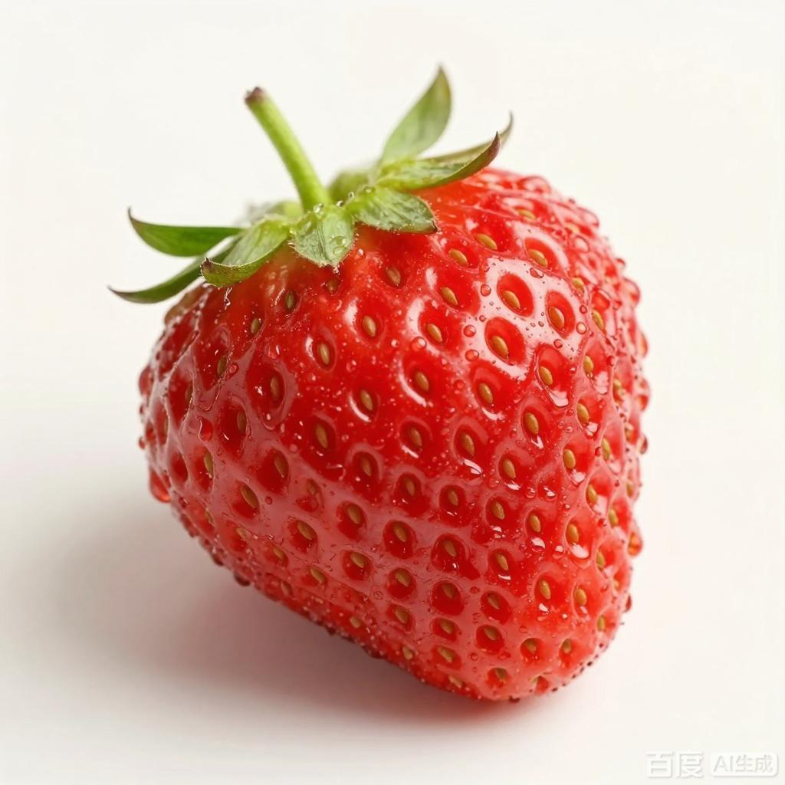
咏鹅
chanting goose

Slide 2

生词---两个音频

Slide 3
咏
中国政府奖学金本科来华留学生预科教育结业考试，汉语综合统一考试（文科类）
yǒng
to chant; to sing
ရွတ်ဆိုခြင်း။
歌咏 gē yong
3 singing; chanting
咏唱 yo
ng3 chàng to chant; to sing
咏怀 yǒng huái chanting one's feelings
咏叹 yǒng tàn to sigh in verse; to chant

Slide 4
鹅
é
ဘဲငန်း
白鹅 bái é white goose
tiān é swan
鹅蛋 é dàn goose egg
鹅毛 é máo goose feather

Slide 5
曲
qū
curved; bent
သီချင်း
弯曲 wān qū curved; crooked
曲折 qū zhé twists and turns
曲线 qū xiàn curve
曲解 qū jiě misinterpretation

Slide 6
项
xiàng
neck; item
ပစ္စည်း
项目 xiàng mù project; item
选项 xuǎn xiàng option
一
项 yí xiàng one item
事项 shì xiàng matter; item of business

Slide 7
向
xiàng
toward; to face
ဆီသို့
向上 xiàng shàng upward
向前 xiàng qián forward
方向 fāng xiàng direction
面向 miàn xiàng to face toward

Slide 8
天
tiān
ကောင်းကင်
天空 tiān kōng sky
今天 jīn tiān today
明天 míng tiān tomorrow
天气 tiān qì weather

Slide 9
歌
gē
to sing; song
သီချင်း
唱歌 chàng gē to sing
歌曲 gē qǔ song
歌手 g
ē shǒu singer
歌声 gē sh
ēng sound of singing

Slide 10
白
bái
white
အဖြူ
白色 bái sè white color
白天 bái tiān daytime
白云 bái yún Baiyun
雪白 xuě bái စနိုးဝှိုက်

Slide 11
毛
máo
hair; feather; fur
ဆံပင်
羽毛 yǔ máo အမွေး
毛笔 máo bǐ စုတ်တံ
毛巾 máo jīn မျက်နှာသုတ်ပုဝါ
毛衣 máo yī sweater

Slide 12
浮
fu
2
to float
မျှော
我喜欢浮 wǒ xǐ huān fú မျှောရတာကြိုက်တယ်။
你浮吗？ nǐ fú ma ？ မျောနေတာလား။

Slide 13
绿
lǜ
green
အစိမ်း
绿色 lǜ sè green color
绿叶 lǜ yè green leaf
绿草 lǜ cǎo green grass
绿豆 lǜ dòu mung bean

Slide 14
水
shuǐ
wat
er
ရေ
水
果 shuǐ guǒ fruit
水平 shuǐ píng level; standard
清水 qīng shuǐ clear water
河水 hé shuǐ river water

Slide 15
红
hóng
red
အနီ
红色 hóng sè red color
红花 hóng huā red flower
火红 huǒ hóng fiery red
红包 hóng bāo red envelope

Slide 16
掌
zhǎng
palm; sole (of the f
oot)
ထန်းလျက်
手掌 shǒu zhǎng palm
掌声 zhǎng shēng applause
脚
掌 jiǎo zhǎng sole of the foot
zhǎng wò to grasp; to master

Slide 17
拨
bō
to push aside; to stir; to move with a finger
ဒိုင်ခွက်
拨开 bō kāi poke
拨号 bō hào ဒိုင်ခွက်
拨动 bō dòng ပြောင်းရန်
拨款 bō kuǎn to allocate funds

Slide 18
清
qīng
clear; pure
ရှင်းပါတယ်။
清水 qīng
shuǐ clear water
清楚 qing
1 chu clear; distinct
清新 qīng xīn fresh
清洁 qing
1 jié clean

Slide 19
波
bō
wave; ripple
လှိုင်း
波浪 bō làng လှိုင်း
水波 shuǐ bō ရေလှိုင်းများ
声波 shēng bō sound wave
波涛 bō tāo surging waves

Slide 20
课文

Slide 21
咏
鹅
鹅，鹅，鹅，曲项向天歌。白毛浮绿水，红掌拨清波。
é é é qū xiàng xiàng tiān gē bái máo fú lǜ shuǐ hóng z
hǎng bō qīng bō
Goose, goose, goose, your curved ne
ck sings to the sky. White feathers float on green water; red webbed feet stir c
lear ripples.

Slide 22
语法

Slide 23
形容词作定
语
汉语中，形容词常放在名词前面，说明人或事物的颜色、性
质、状态等。
白毛 bái máo white feathers
绿水 lǜ shuǐ green water
红掌 hóng zhǎng red webbed feet
清波 qīng bō clear ripples

Slide 24
主语 + 动词 + 宾语
汉
语基本句型是“主语 + 动词 + 宾语”，表示谁做了什么或动作涉及什么事物。
白鹅拨清波。 bái é bō qīng bō The white goose stirs the clear rippl
es.
我喝水。 wǒ hē shuǐ
I drink water.
妈妈吃苹果。 mā ma chī ping
2 guǒ Mom eats an apple.

